Slide 1
OPERASI PADA CITRA BINER
Pertemuan ke 11

Slide 2
Representasi Bentuk
Fitur suatu objek merupakan karakteristik yang melekat pada objek
Fitur bentuk merupakan suatu fitur yang diperoleh melalui bentuk objek dan dapat dinyatakan melalui kontur, area, dan transformasi
Fitur bentuk biasa digunakan untuk kepentingan identifikasi objek.
contoh, rasio kebulatan dipakai sebagai salah satu fitur pada identifikasi tanaman (Wu, dkk., 2007) dan Polar Fourier Transform (PFT) dapat dipakai untuk identifikasi daun (Kadir, dkk., 2011).

Slide 3
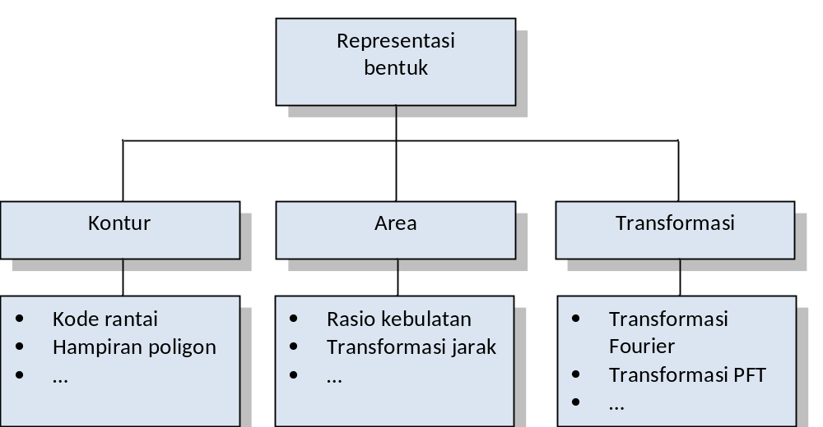
Gambar : Representasi bentuk

Slide 4
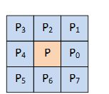
Ekstraksi Tepi Objek
Tepi objek pada citra biner dapat diperoleh melalui algoritma yang dibahas oleh Davis (1990).
Pemrosesan dilakukan dengan menggunakan 8-ketetanggaan
FOR q ← 2 to m-1
FOR p ← 2 to n-1
p0 ← f(q, p+1)
p1 ← f(q-1, p+1)
p2 ← f(q-1, p)
p3 ← f(q-1, p-1)
p4 ← f(q, p-1)
p5 ← f(q+1, p-1)
p6 ← f(q+1, p)
p7 ← f(q+1, p+1)
sigma ← p0 + p1 + p2 + p3 + p4 + p5 + p6 + p7
IF sigma = 8
g(q, p) ← 0
ELSE
g(q, p) ← f(q, p)
END-IF
END-FOR

Slide 5
function [G] = tepibiner(F)
% TEPIBINER Berguna untuk mendapatkan tepi objek
% pada citra biner
[jum_baris, jum_kolom] = size(F);
G = zeros(jum_baris, jum_kolom);
for q = 2 : jum_baris - 1
for p = 2 : jum_kolom - 1
p0 = F(q, p+1);
p1 = F(q-1, p+1);
p2 = F(q-1, p);
p3 = F(q-1, p-1);
p4 = F(q, p-1);
p5 = F(q+1, p-1);
p6 = F(q+1, p);
p7 = F(q+1, p+1);
sigma = p0 + p1 + p2 + p3 + p4 + p5 + p6 + p7;
if sigma == 8
G(q, p) = 0;
else
G(q, p) = F(q, p);
end
end
end

Slide 6
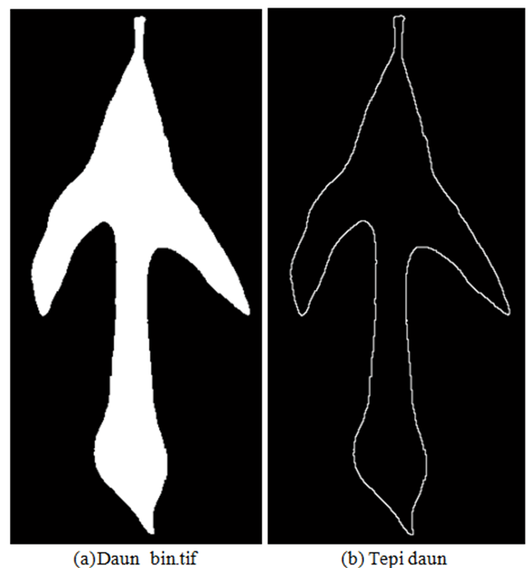
Contoh penggunaan fungsi tepibiner dapat dilihat di bawah ini.
>> Img = imread('C:\Image\daun_bin.png'); 
>> G = tepibiner(Img); 
>> imshow(G) 
>>

Slide 7
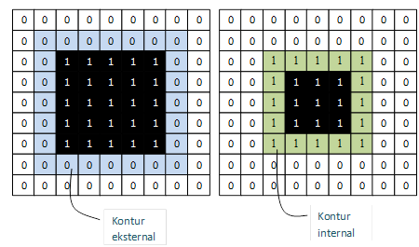
Mengikuti Kontur
Mengikuti kontur (contour following) merupakan suatu metode yang digunakan untuk mendapatkan tepi objek.
Istilah kontur biasanya disebut dengan boundary/ descriptor batas

Slide 8
Algorithma menentukan kontur
ALGORITMA 8.2 – Mengikuti kontur Masukan: f (m,n): Citra masukan berukuran m baris dan n kolom berisi kontur Keluaran: e (n): kontur dengan n piksel Cari piksel pertama yang akan dijadikan sebagai kontur melalui pemindaian dan disimpan di e[1]. n ← 2 // Indeks kedua pada kontur e Cari piksel kedua yang menjadi bagian kontur dengan cara yang telah dibahas dan diletakkan di piksel_berikutnya dcn ← arah dari e[1] ke piksel kedua. WHILE (piksel_berikutnya ≠ e[1] e[n] ← piksel_berikutnya cari_piksel_berikutnya(e(n), dpc, piksel_berikutnya, dcn) n ← n + 1 END-WHILE
Algoritma (Costa & Cesar, 2001).

Slide 9
ALGORITMA 8.3: Memperoleh piksel berikutnya pada kontur cari_piksel_berikutnya(pc , dpc, pb, dcn) // pc = piksel sekarang // dpc = arah piksel sebelumnya ke piksel sekarang // pb = piksel berikutnya yang akan dihasilkan oleh fungsi // dcn = arah piksel sekarang ke piksel berikutnya dcp ← kebalikan(dpc) FOR r ← 0 TO 6 dE ← MOD(dcp + r, 8) // Arah eksternal dI ← MOD(dcp + r + 1, 8); // Arah internal pE ← peroleh_piksel_berikutnya(pc, dE) pI ← peroleh_piksel_berikutnya(pc, dI) IF adalah_latarbelakang(pE) AND adalah_objek(pI) pb ← pE dcn ← dE END-IF END-FOR
ALGORITMA 8.4: Memperoleh piksel berikutnya peroleh_piksel_berikutnya(pc, d) // pc = piksel sekarang // d = arah piksel berikutnya // Nilai balik: piksel berikutnya XP ← [1, 1, 0, -1, -1, -1, 0, 1]; YP ← [0, -1, -1, -1, 0, 1, 1, 1]; cx ← bagian x dari pc + XP(d+1); cy ← bagian y dari pc + YP(d+1);

Slide 10
function [Kontur] = get_contour(BW)
% GET_CONTOUR Berfungsi untuk memperoleh kontur eksternal
% dari suatu citra biner BW
% Hasil berupa Kontur yang berisi pasangan X dan Y dari setiap
% piksel yang menyusun kontur. Kolom 1 menyatakan Y dan
% kolom 2 menyatakan X
% Peroleh kontur
% Proses rantai kode
% Arah sebelumnya ke sekarang
DPC = [0, 1, 2, 3, 4, 5, 6, 7];
% Arah sekarang ke sebelumnya
DCP = [4, 5, 6, 7, 0, 1, 2, 3];
% Arah 0 1 2 3 4 5 6 7
% terhadap posisi sekarang
XP = [1, 1, 0, -1, -1, -1, 0, 1];
YP = [0, -1, -1, -1, 0, 1, 1, 1];
% Peroleh titik awal
[tinggi, lebar] = size(BW);
% Cari titik awal
x1 = 1;
y1 = 1;
selesai = false;
for baris = 1 : tinggi
for kolom = 1 :lebar
if BW(baris, kolom) == 1
y1 = baris;
x1 = kolom-1;
selesai = true;
Kontur(1,1) = y1;
Kontur(1,2) = x1;
break;
end
end
if selesai
break;
end
end
% Proses piksel kedua
for i = 4 : 7
if BW(y1+YP(i+1), x1+XP(i+1)) == 0
dcn = i; % Arah sekarang ke sesudahnya
break;
end
end
yberikut = y1 + YP(dcn+1);
xberikut = x1 + XP(dcn+1);
indeks = 2; % Indeks kedua
% Proses peletakan piksel kedua dan seterusnya
% ke array Kontur
while (yberikut ~= Kontur(1,1)) || (xberikut ~= Kontur(1,2))
Kontur(indeks,1) = yberikut;
Kontur(indeks,2) = xberikut;
dpc = dcn; % Arah sebelum ke sekarang diisi
% dengan arah sekarang ke berikutnya
% Cari piksel berikutnya
for r = 0 : 7
dcp = DCP(dpc+1);
de = rem(dcp+r, 8);
di = rem(dcp+r+1, 8);
cxe = Kontur(indeks,2) + XP(de+1);
cye = Kontur(indeks,1) + YP(de+1);
cxi = Kontur(indeks,2) + XP(di+1);
cyi = Kontur(indeks,1) + YP(di+1);
if (BW(cye, cxe) == 0) && (BW(cyi, cxi) == 1)
yberikut = cye;
xberikut = cxe;
break;
end
end
% Naikkan indeks
indeks = indeks + 1;
end

Slide 11
Contoh untuk menguji fungsi get_contour:
>> Daun = imread('c:\image\daun_bin.png'); 
>> C = get_contour(Daun); 
>>
Untuk membuktikan bahwa C berisi kontur daun, berikan kode seperti berikut:
>> D = zeros(size(Daun)); 
>> for p=1:length(C) 
D(C(p,1), C(p,2)) = 1; 
end 
>> imshow(D) 

Slide 12
Kontur Internal
Salah satu cara untuk mendapatkan kontur internal yang telah diurutkan menurut letak piksel, yaitu dengan memanfaatkan algoritma pelacakan kontur Moore
ALGORITMA 8.5 – Memperoleh kontur internal dengan pelacakan kontur Moore Masukan: f (m,n): Citra masukan berukuran m baris dan n kolom Keluaran: kontur (s): Larik yang berisi piksel-piksel kontur sebanyak s Dapatkan piksel terkiri dan teratas yang bernilai 1. Selanjutnya, posisi piksel dicatat pada b0 dan posisi untuk memperoleh piksel berikutnya dicatat pada c0, yang mula-mula diisi dengan 4 (arah barat pada Gambar 8.8(d)). Periksa 8 tetangga b0 searah jarum jam dimulai dari c0. Piksel pertama yang bernilai 1 dicatat pada b1. Adapun posisi yang mendahului b1 dicatat pada c1. kontur(1) ← b0, kontur(2) ← b1, jum ← 2 b ← b1 dan c ← c1 WHILE true Cari piksel pada 8 tetangga yang pertama kali bernilai 1 dengan pencarian dimulai dari arah c dengan menggunakan pola arah jarum jam. Catat posisi piksel tersebut ke b. Catat posisi yang mendahului piksel tersebut ke c. Tambahkan b sebagai bagian kontur: jum ← jum + 1 kontur(jum) ← b IF b = b0 Keluar dari WHILE END-IF END-WHILE

Slide 13
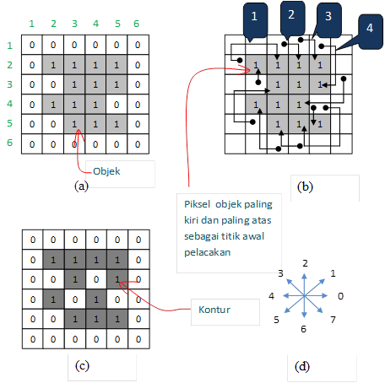
posisi (2,2), (2,3). Posisi (1,3), (2,4), posisi (1,4). (2,5), di posisi (1,5). (3,5), posisi (3,6).

Slide 14


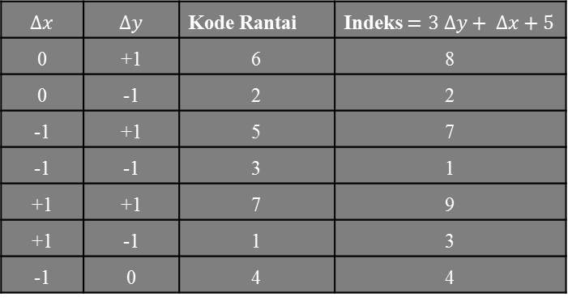

Rantai Kode
Rantai kode (code chain) merupakan contoh representasi kontur yang mula-mula diperkenalkan oleh Freeman pada tahun 1961
$indeks=3 ∆y+ ∆x+5$
$∆x$menyatakan selisih nilai kolom dua piksel yang bertetangga dan $∆y$ menyatakan selisih nilai baris dua piksel yang bertetangga
$$∆x$$ | $$∆y$$ | Kode Rantai | Indeks $=3 ∆y+ ∆x+5$
0 | +1 | 6 | 8
0 | -1 | 2 | 2
-1 | +1 | 5 | 7
-1 | -1 | 3 | 1
+1 | +1 | 7 | 9
+1 | -1 | 1 | 3
-1 | 0 | 4 | 4

Slide 15
function [kode_rantai, xawal, yawal] = chain_code(U)
% CHAIN_CODE Digunakan untuk mendapatkan titik awal (x, y) dan
% kode rantai dari kontur U yang datanya telah terurutkan
% misalnya melalui get_contour
% Kode 1 2 3 4 5 6 7 8 9
Kode = ['3', '2', '1', '4', '0', '0', '5', '6', '7' ];
xawal = U(1,2);
yawal = U(1,1);
kode_rantai = '';
for p=2: length(U)
deltay = U(p, 1) - U(p-1, 1);
deltax = U(p, 2) - U(p-1, 2);
indeks = 3 * deltay + deltax + 5;
kode_rantai = strcat(kode_rantai, Kode(indeks));
end
>> Daun = imread('c:\image\daun_bin.png'); 
>> C = inbound_tracing(Daun); 
>> [kode, x, y] = chain_code(C) 

Slide 16
function show_contour(x, y, rantai_kode)
% SHOW_CONTOUR Contoh untuk menggambar kontur
% melalui rantai kode
% Masukan fungsi ini adalah hasil
% fungsi chain_code
% 0 1 2 3 4 5 6 7
Dx = [ +1, +1, 0, -1, -1, -1, 0, +1];
Dy = [ 0, -1, -1, -1, 0, +1, +1, +1];
U = zeros(1,2);
U(1,1) = y;
U(1,2) = x;
for p=2: length(rantai_kode)
bilangan = rantai_kode(p) - 48;
posx = U(p-1, 2) + Dx(bilangan + 1);
posy = U(p-1, 1) + Dy(bilangan + 1);
U(p, 1) = posy;
U(p, 2) = posx;
end
% Membentuk gambar kontur
maks_x = max(U(p,2));
maks_y = max(U(p,1));
D = zeros(maks_y, maks_x);
for p=1: length(U)
D(U(p,1), U(p,2)) = 1;
end
imshow(D);
Dengan mendasarkan kode yang dihasilkan melalui get_counter, dapat dilakukan pengujian seperti berikut:
>> show_contour(x,y,kode)

Slide 17
Kode rantai digunakan pada beberapa penelitian, antara lain untuk pencocokan kurva (Yu, dkk., 2010) dan pengenalan huruf Arab/Farsi (Izakian, dkk., 2008). Namun, representasi kode rantai sebenarnya memiliki kelemahan sebagai berikut (Levner, 2002).
Kode cenderung panjang.
Sensitif terhadap distorsi dan segmentasi yang tidak sempurna.
Sangat bergantung pada penyekalaan ataupun rotasi.

Slide 18
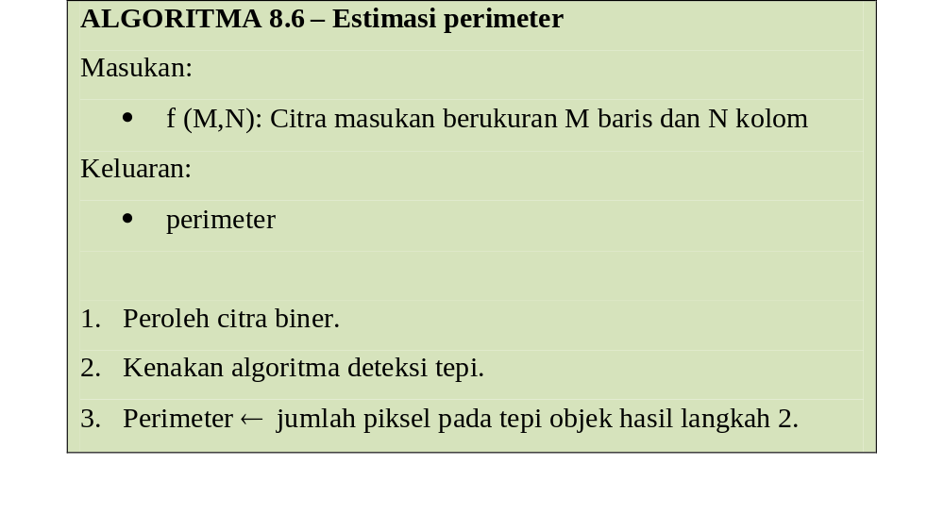
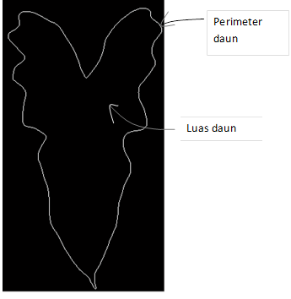
Perimeter
Perimeter atau keliling menyatakan panjang tepi suatu objek

Slide 19
function hasil = perim1(BW)
% PERIM1 Untuk menghitung perimeter suatu objek pada
% BW (citra biner)
% hasil menyatakan hasil perhitungan perimeter
U = inbound_tracing(BW);
hasil = length(U) - 1;
>> Img = imread('C:\Image\daun_bin.png'); 
>> perim1(Img) 
ans = 1409

Slide 20

Jarak antarpiksel pada 8-ketetanggaan
$P=N_{e}+N_{o}\sqrt{2}$
N_{e} menyatakan jumlah kode genap dan N_{o} menyatakan jumlah kode ganjil.
function hasil = perim2(BW)
% PERIM2 Untuk menghitung perimeter suatu objek pada
% BW (citra biner) dengan menggunakan
% chain code
%
% hasil menyatakan hasil perhitungan perimeter
U = inbound_tracing(BW);
kode_rantai = chain_code(U);
jum_genap = 0;
jum_ganjil = 0;
for p=1: length(kode_rantai)
kode = kode_rantai(p);
if (kode == '0') || (kode == '2') || (kode == '4') || ...
(kode == '6') || (kode == '8')
jum_genap = jum_genap + 1;
else
jum_ganjil = jum_ganjil + 1;
end
end
hasil = jum_genap + jum_ganjil * sqrt(2);
>> Daun = imread('C:\Image\daun_bin.png'); 
>> perim2(Daun) 

Slide 21
Luas
Cara sederhana untuk menghitung luas suatu objek adalah dengan cara menghitung jumlah piksel pada objek tersebut
ALGORITMA 8.7 – Menghitung luas objek Masukan: f (m,n): Citra masukan berukuran M baris dan N kolom Keluaran: luas luas ← 0 FOR p = 1 to m FOR j = 1 to n IF piksel(p, q) dalam objek luas ← luas + 1 END-IF END-FOR END-FOR
function hasil = luas(BW)
% LUAS Untuk menghitung luas citra BW (citra biner)
[tinggi, lebar] = size(BW);
hasil = 0;
for p = 1 : tinggi
for q = 1 : lebar
if BW(p, q) == 1
hasil = hasil + 1;
end
end

Slide 22
>> D = [ 0 0 0 0 0 0
0 1 1 1 1 0
0 0 1 1 1 0
0 1 1 1 0 0
0 0 1 1 1 0
0 0 0 0 0 0 ]; 
>> luas(D) 
ans = 13
>>
>> Daun = imread('c:\image\daun_bin.png'); 
>> luas(Daun) 
ans = 31862

Slide 23
Diameter
Diameter adalah jarak terpanjang antara dua titik dalam tepi objek. Hal itu dapat dihitung dengan menggunakan metode “Brute force” (Costa dan Cesar, 2001). Algoritmanya sebagai berikut.
ALGORITMA 8.8 – Estimasi diameter bentuk Masukan: f (m,n): Citra masukan berukuran m baris dan n kolom Keluaran: diameter U ← tepi objek (misalnya melalui morfologi) c ← jumlah elemen U jarak_maks ← 0 FOR p←1 TO c-1 FOR q←p+1 TO c IF | U(p) – U(q) | > jarak_maks jarak_maks ← | U(p) – U(q) | piksel1 ← p piksel2 ← q END-IF END-FOR END-FOR diameter ← jarak_maks

Slide 24
function [diameter, x1, y1, x2, y2] = peroleh_diameter(BW)
% PEROLEH_DIAMETER Digunakan untuk menghitung panjang objek
% pada citra BW (citra biner).
% Hasil:
% diameter : panjang objek
% x1, y1, x2, y2 : menyatakan dua titik yang
% mewakili panjang tersebut
U = get_contour(BW);
n = length(U);
jarak_maks = 0;
piksel1 = 0;
piksel2 = 0;
for p=1 : n-1
for q=p+1 : n
jarak = sqrt((U(p,1)-U(q,1)) ^ 2 + (U(p,2)-U(q,2)) ^ 2);
if jarak > jarak_maks
jarak_maks = jarak;
piksel1 = p;
piksel2 = q;
end
end
end
y1 = U(piksel1, 1);
x1 = U(piksel1, 2);
y2 = U(piksel2, 1);
x2 = U(piksel2, 2);
diameter = jarak_maks;

Slide 25
>> Daun = imread('c:\image\daun_bin.png'); 
>> [d,x1,y1,x2,y2] = peroleh_diameter(Daun); 
>> d
d = 515.1641
>> X = [x1,x2] 
X =
144 131
>> Y = [y1,y2]; 
>> line(X,Y, 'Color','r')

Slide 26
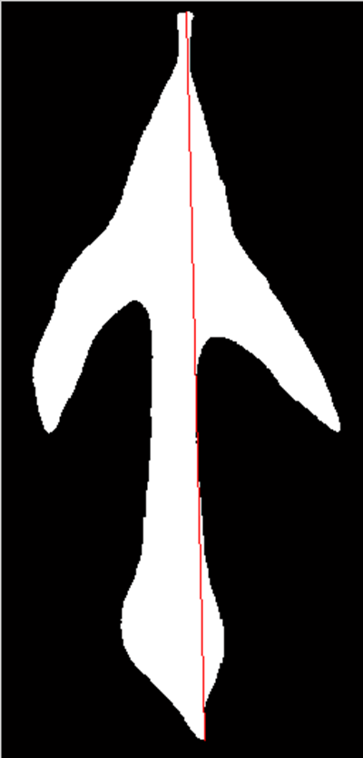

Slide 27
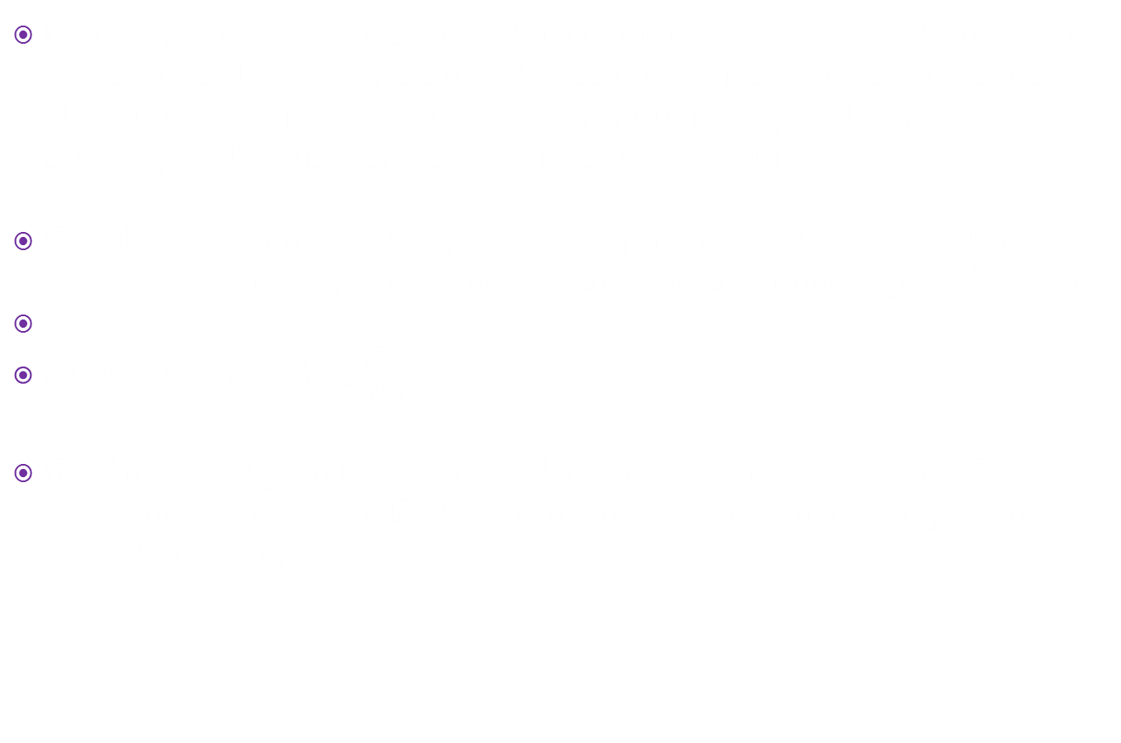
Fitur Menggunakan Perimeter, Luas, dan Diameter
Fitur seperti perimeter, luas, dan diameter tidak dapat digunakan secara mandiri sebagai fitur identifikasi objek. krn dipengaruhi oleh ukuran objek. agar tidak bergantung penyekalaan, beberapa fitur dapat diturunkan dari ketiga fitur tersebut :
Kebulatan bentuk adalah perbandingan antara luas objek dan kuadrat perimeter, yang dinyatakan dengan rumus seperti berikut:
$kebulatan\left(R\right)=4π\frac{A(R)}{P^{2}(R)}$
Hasilnya berupa nilai < 1. Nilai 1 menyatakan bahwa objek R berbentuk lingkaran. Kadang fitur ini dinamakan kekompakan (Lee dan Chen, 2003).

Slide 28

Fitur alternatif yang menggunakan perbandingan antara luas dan perimeter dapat dilihat berikut ini (Rangayyan, 2005).
$cf=1−\frac{4πA}{P^{2}}$
Berdasarkan rumus di atas, nilai kekompakan berkisar antara 0 sampai dengan 1. Nilainya berupa nol kalau objek berbentuk lingkaran.
Kerampingan bentuk adalah perbandingan antara lebar dengan panjang, yang dinyatakan dengan rumus seperti berikut:
$kerampingan= \frac{lebar}{panjang}$
dengan panjang adalah panjang objek dan lebar adalah lebar objek. Fitur ini terkadang disebut sebagai rasio aspek (Wu, dkk., 2007).

Slide 29
function rasio = peroleh_kebulatan(BW)
% PEROLEH_KEBULATAN Untuk memperoleh rasio kebulatan milik objek
% yang terdapat pada citra biner BW
p = perim2(BW);
a = luas2(BW);
rasio = 4 * pi * a / (p^2);
Contoh penggunaan fungsi peroleh_kebulatan:
>> Daun1 = imread('C:\Image\adv.png'); 
>> peroleh_kebulatan(Daun1) 
ans = 0.28708
>> Daun2 = imread('C:\Image\aw.png'); 
>> peroleh_kebulatan(Daun2) 
ans = 0.66130
>>

Slide 30
function rasio = peroleh_kerampingan(BW)
% PEROLEH_KERAMPINGAN Untuk memperoleh rasio kerampingan
% milik objek yang terdapat pada citra biner BW
[panjang, lebar] = peroleh_lebar(BW);
rasio = lebar / panjang;
Contoh penggunaan fungsi peroleh_kerampingan:
>> Daun1 = imread('C:\Image\adv.png'); 
>> peroleh_kerampingan(Daun1) 
ans = 0.14605
>> Daun2 = imread('C:\Image\aw.png'); 
>> peroleh_kerampingan(Daun2) 
ans = 0.76921

Slide 31
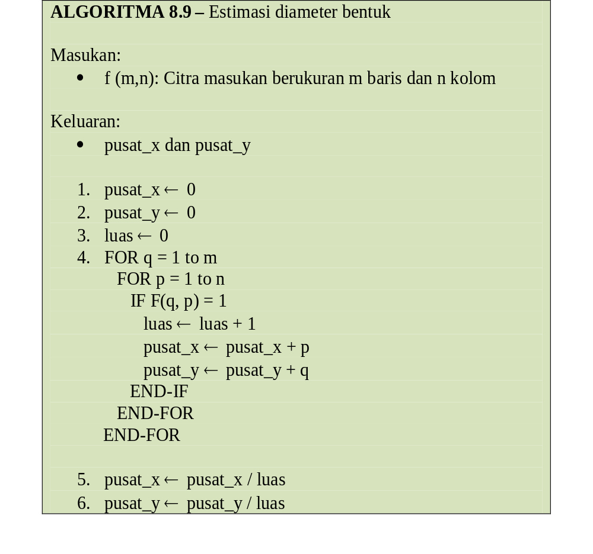
Pusat Massa dan Fitur Menggunakan Pusat Massa

Slide 32
function [pusat_x, pusat_y] = centroid(BW)
% CENTROID Untuk memperoleh pusat massa sebuah objek
% yang terletak pada citra biner BW
[tinggi, lebar] = size(BW);
pusat_x = 0;
pusat_y = 0;
luas = 0;
for q = 1 : tinggi
for p = 1 : lebar
if BW(q, p) == 1
luas = luas + 1;
pusat_x = pusat_x + p;
pusat_y = pusat_y + q;
end
end
end
pusat_x = pusat_x / luas;
pusat_y = pusat_y / luas;

Slide 33
Contoh penggunaan fungsi centroid:
>> Daun = imread('C:\Image\daun_bin.png'); 
>> [x, y] = centroid(Daun); 
>> imshow(Daun); 
>> [panjang, lebar] = size(Daun); 
>> line([0 lebar], [round(y) round(y)],’Color’,’b’) 
>> line([round(x) round(x)], [0 panjang],’Color’,’b’) 
>>

Slide 34
function [] = pusat(BW)
% PUSAT Contoh untuk menguji beberapa fitur yang
% menggunakan pusat massa. BW = Citra biner
[px, py] = centroid(BW);
U = inbound_tracing(BW);
U(length(U),:) = []; % Hapus elemen terakhir
rerata = 0;
terkecil = 99999999;
terbesar = 0;
jum_piksel = length(U);
for j = 1 : jum_piksel
panjang = sqrt((U(j,1)-py)^2 + (U(j,2)-px)^2);
rerata = rerata + panjang;
if panjang > terbesar
terbesar = panjang;
end
if panjang < terkecil
terkecil = panjang;
end
end
rerata = rerata / jum_piksel;
terbesar
terkecil
dmaxmin = terbesar / terkecil;
dmaxmean = terbesar / rerata;
dminmean = terkecil / rerata;
disp(sprintf('max/min = %f', dmaxmin));
disp(sprintf('max/mean = %f', dmaxmean));
disp(sprintf('min/mean = %f', dminmean));

Slide 35
Contoh pemakaian fungsi pusat:
>> Daun1 = imread('C:\Image\adv.png'); 
>> Daun2 = imread('C:\Image\aw.png'); 
>> pusat(Daun1) 
terbesar = 499.18
terkecil = 64.493
max/min = 7.740069
max/mean = 1.994929
min/mean = 0.257741
>>
>> pusat(Daun2) 
terbesar = 137.58
terkecil = 79.565
max/min = 1.729221
max/mean = 1.399380
min/mean = 0.809255
>>

Slide 36
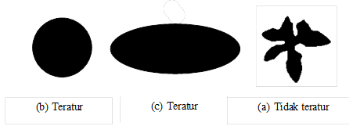
Fitur Dispersi
Untuk bentuk yang tidak teratur (atau biasa disebut bentuk tidak kompak), Nixon dan Aguado (2002) menyarankan penggunaan fitur dispersi

Slide 37

Berdasarkan definisi Chen di tahun 1995 (Nixon dan Aguado, 2002), dispersi (atau juga disebut ketidakteraturan) diukur sebagai perbandingan panjang chord utama terhadap area objek. Bila dinyatakan dalam rumus berupa seperti berikut:
$I\left(S\right)=\frac{π max⁡(\sqrt{{\left(x_{i}−\overline{x}\right)}^{2}+{\left(y_{i}−\overline{y}\right)}^{2}})}{A(S)}$
dengan ($\overline{x}$,$\overline{y}$) adalah titik pusat massa area A(S) dan A(S) sendiri menyatakan luas objek. Alternatif yang kedua, dispersi dinyatakan sebagai rasio radius maksimum terhadap radius minimum, yang dinyatakan dengan rumus seperti berikut:
$IR\left(S\right)=\frac{max⁡(\sqrt{{\left(x_{i}−\overline{x}\right)}^{2}+{\left(y_{i}−\overline{y}\right)}^{2}})}{min⁡(\sqrt{{\left(x_{i}−\overline{x}\right)}^{2}+{\left(y_{i}−\overline{y}\right)}^{2}})}$

Slide 38
function [d1, d2] = dispersi(BW)
% DISPERSI Contoh untuk menguji beberapa fitur yang
% menggunakan pusat massa. BW = Citra biner
[px, py] = centroid(BW);
U = inbound_tracing(BW);
U(length(U),:) = []; % Hapus elemen terakhir
rerata = 0;
terkecil = 99999999;
terbesar = 0;
jum_piksel = length(U);
for j = 1 : jum_piksel
panjang = sqrt((U(j,1)-py)^2 + (U(j,2)-px)^2);
rerata = rerata + panjang;
if panjang > terbesar
terbesar = panjang;
end
if panjang < terkecil
terkecil = panjang;
end
end
a = perim2(BW);
d1 = pi * terbesar / a;
d2 = terbesar / terkecil;

Slide 39
>> Daun1 = imread('C:\Image\adv.png'); 
>> Daun2 = imread('C:\Image\aw.png'); 
>> [d1, d2] = dispersi(Daun1) 
d1 = 0.78285
d2 = 7.7401
>> [d1, d2] = dispersi(Daun2) 
d1 = 0.57999
d2 = 1.7292

Slide 40
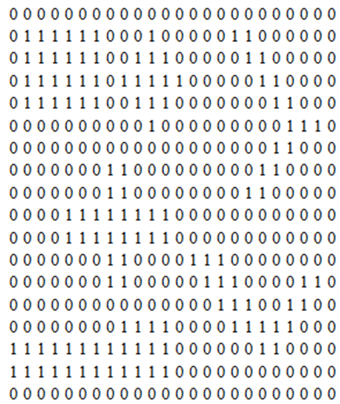

Pelabelan Objek
Citra biner seringkali memperlihatkan sejumlah objek
$$B\left(y,x\right)=\left\{\begin{aligned} 0 piksel latarbelakang \\ 1 piksel latardepan \\ 2,3,… label objek \end{aligned}\right.$$

Slide 41
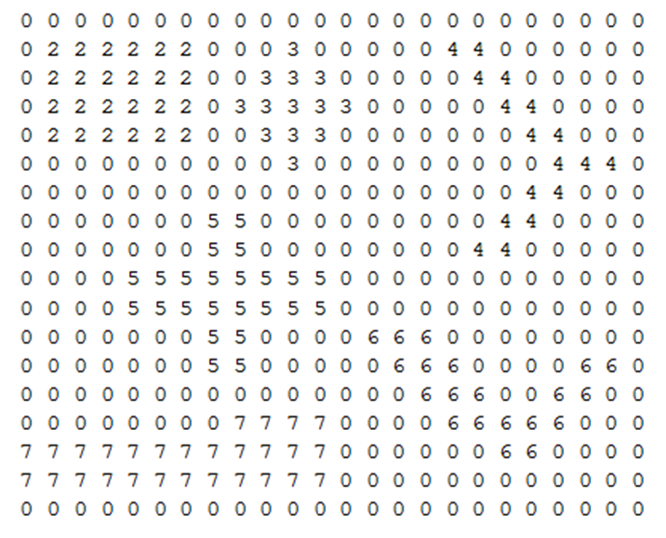
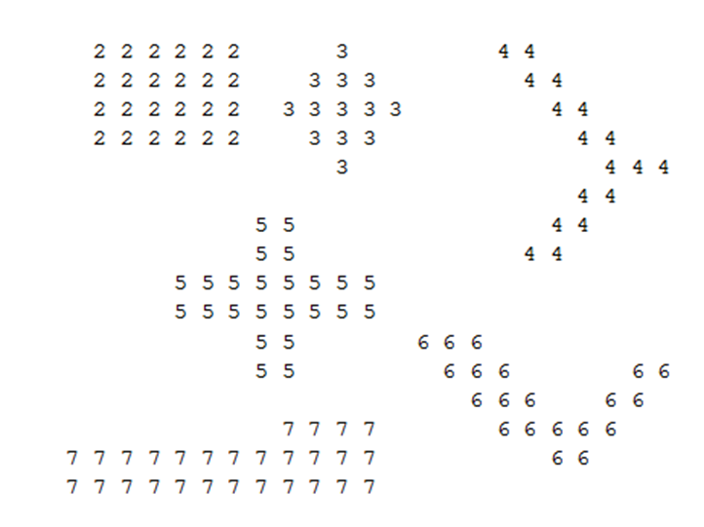

Slide 42
Cara yang umum digunakan untuk melakukan pelabelan adalah melalui metode pembanjiran (flood filling). Tiga cara untuk melakukan pembanjiran dibahas oleh Burger & Burge (2008), yaitu sebagai berikut.
Pembanjiran secara rekursif: Pendekatan ini dapat diterapkan dengan bahasa pemrograman yang mendukung proses rekursif.
Pembanjiran melalui Depth-first: Teknik ini memerlukan struktur data tumpukan untuk melaksanakan pembanjiran.
Pembanjiran melalui Breadth-first: Teknik ini memerlukan struktur data antrian untuk melaksanakan pembanjiran.

Slide 43
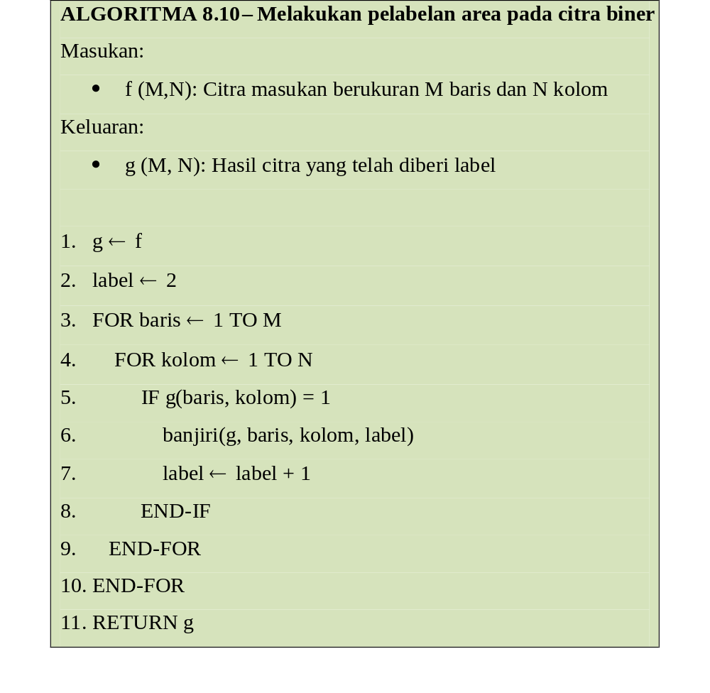

Slide 44
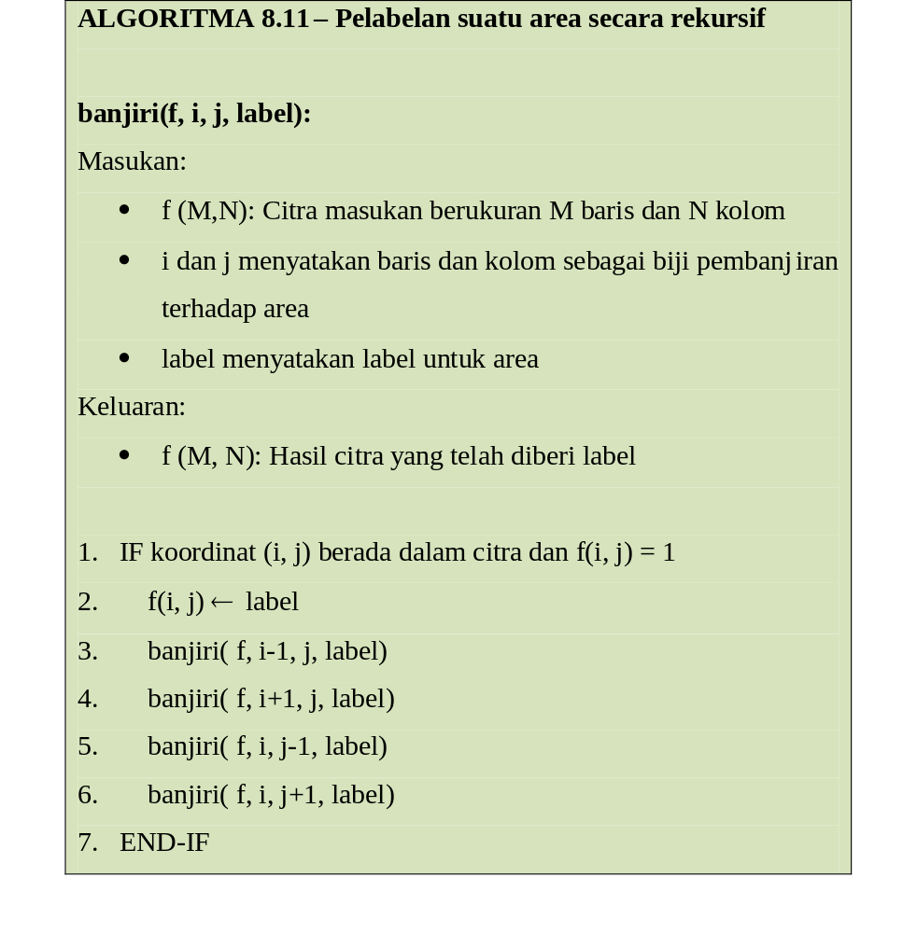
Dengan menggunakan pendekatan 4-ketetanggaan, pembanjiran secara rekursif dapat dituangkan dalam bentuk algoritma seperti berikut

Slide 45
Pembanjiran melalui depth-first (mendalam dulu) memiliki algoritma seperti berikut.
ALGORITMA 8.12 – Pelabelan suatu area dengan pendekatan mendalam dulu banjiri(f, i, j, label): Masukan: f (M,N): Citra masukan berukuran M baris dan N kolom i dan j menyatakan baris dan kolom sebagai biji pembanjiran terhadap area label menyatakan label untuk area Keluaran: f (M, N): Hasil citra yang telah diberi label Menciptakan tumpukan kosong T Menaruh koordinat (i,j) ke tumpukan sebagai biji (push(T, (i,j)) WHILE tumpukan T tidak kosong Mengambil sebuah elemen dari tumpukan T ( (y,x) ← pop(T)) IF koordinat (y, x) berada dalam citra dan f(i, j) = 1 f(y, x) ← label push(S, (y-1, x)) push(S, (y+1, x)) push(S, (y, x-1)) push(S, (y, x+1)) END-IF END-WHILE

Slide 46
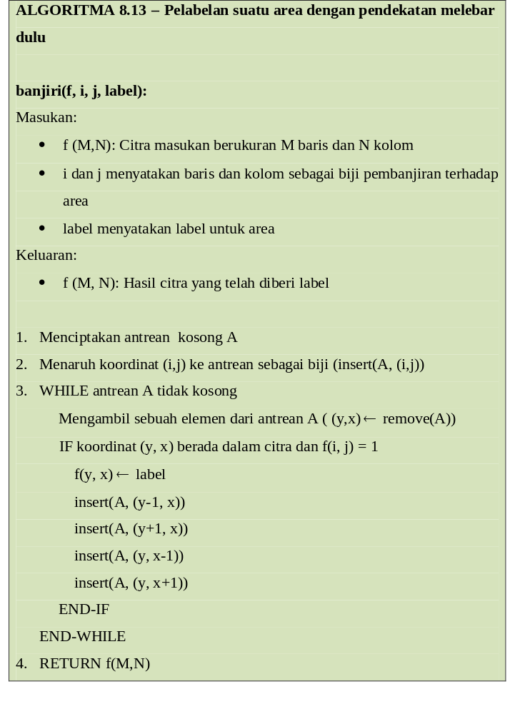
Adapun algoritma pembanjiran melalui breadth-first (melebar dulu) berupa seperti berikut.

Slide 48
Pengantar Ekstraksi Fitur
menurut D.G. Kendall (Stegmann dan Gomez, 2002) adalah infomasi geometris yang tetap ketika efek lokasi, skala, pemutaran dilakukan terhadap sebuah objek
Deskriptor adalah seperangkat parameter yang mewakili karakteristik tertentu objek, yang dapat digunakan untuk menyatakan fitur objek.
Adapun fitur dinyatakan dengan susunan bilangan yang dapat dipakai untuk mengidentifikasi objek.

Slide 49
Fitur-fitur suatu objek mempunyai peran yang penting untuk berbagai aplikasi berikut.
Pencarian citra: Fitur dipakai untuk mencari objek-objek tertentu yang berada di dalam database.
Penyederhanaan dan hampiran bentuk: Bentuk objek dapat dinyatakan dengan representasi yang lebih ringkas.
Pengenalan dan klasifikasi: Sejumlah fitur dipakai untuk menentukan jenis objek. Sebagai contoh, fitur citra daun digunakan untuk menentukan nama tanaman.

Slide 50
Fitur yang efisien perlu memenuhi sifat-sifat penting berikut (Mingqiang, dkk., 2008).
Teridentifikasi: Fitur berupa nilai yang dapat digunakan untuk membedakan antara suatu objek dengan objek lain. Jika kedua fitur tersebut didampingkan, dapat ditemukan perbedaan yang hakiki. Hal ini sama seperti kalau dilakukan oleh manusia secara visual.
Tidak dipengaruhi oleh translasi, rotasi, dan penyekalaan: Dua objek yang sama tetapi berbeda dalam lokasi, arah pemutaran, dan ukuran tetap dideteksi sama.
Tidak bergantung pada affine: Pengertian affine telah dibahas pada Bab 5. Idealnya, efek affine tidak mempengaruhi fitur.
Tahan terhadap derau: Fitur mempunyai sifat yang andal terhadap derau atau cacat data. Sebagai contoh, daun yang sama tetapi salah satu sedikit robek tetap dikenali sebagai objek yang sama.
Tidak bergantung pada tumpang-tindih: Apabila objek sedikit tertutupi oleh objek lain, fitur bernilai sama dengan kalau objek itu terpisah.
Tidak bergantung secara statistis: Dua fitur harus tidak bergantung satu dengan yang lain secara statistik.

Slide 51
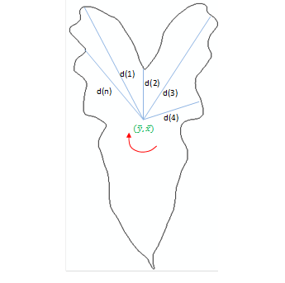

Tanda-Tangan Kontur
$d\left(n\right)=\sqrt{{\left(x\left(n\right)−\overline{x}\right)}^{2}{+\left(y\left(n\right)−\overline{y}\right)}^{2}}$
($\overline{y},\overline{x}$) menyatakan pusat massa kontur, yang diperoleh melalui rumus
$\overline{y}=\frac{1}{N}\sum_{i}^{N}{y\left(i\right),} \overline{x }=\frac{1}{N}\sum_{i}^{N}{x\left(i\right)}$
menyatakan sedikit perbedaan pada objek membuat tanda tangan ikut berubah. Hal ini menunjukkan bahwa tanda-tangan kontur peka terhadap derau pada tepi objek

Slide 52
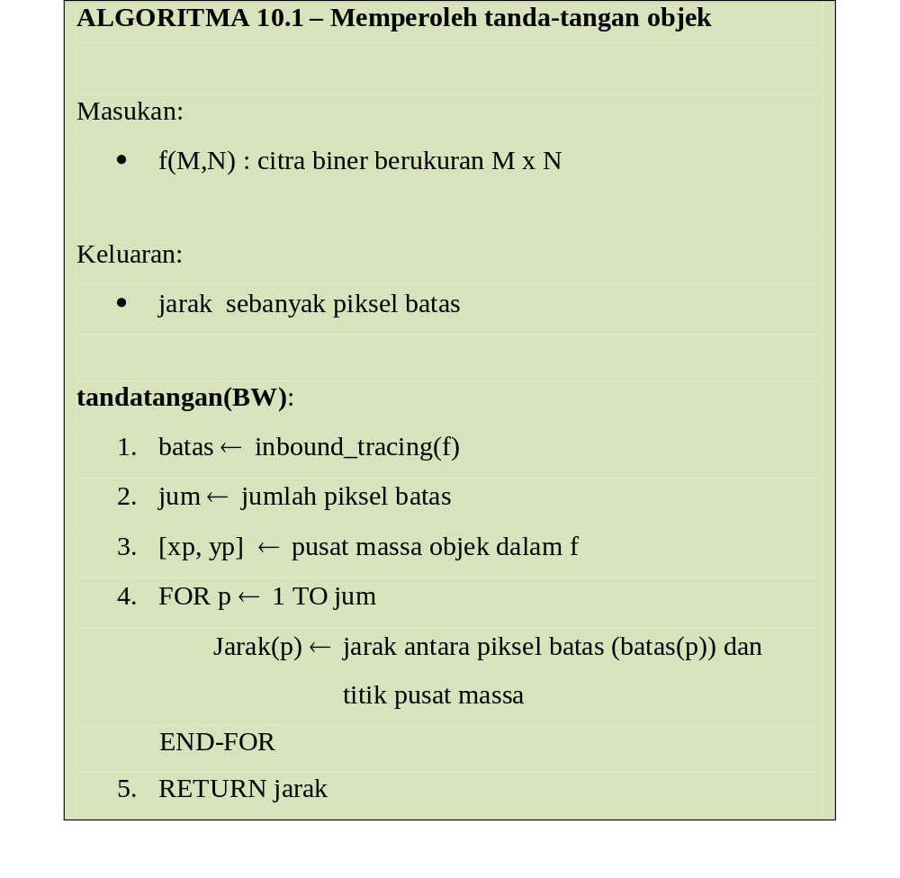

Slide 53
function [Jarak] = tandatangan(BW)
% TANDATANGAN Digunakan untuk memperoleh jarak-jarak antara
% piksel dalam batas objek dri citra biner BW
% Keluaran: Jarak - Berisi sejumlah pasangan Y, X
% yang menyatakan jarak
[m,n] = size(BW);
Batas = double(inbound_tracing(BW));
[jum, z] = size(Batas);
[pusat_x, pusat_y] = centroid(BW);
Jarak = zeros(1,m);
for p=1 : jum
Jarak(p) = sqrt((Batas(p,1)-pusat_y)^2 + ...
(Batas(p,2)-pusat_x)^2);
end
% Plot jarak
X = 1: p;
plot(X, Jarak);
>> Img = im2bw(imread('C:\Image\ikan-1.png'), 0.5); 
>> X = tandatangan(Img); 

Slide 54
Deskriptor Fourier
kontur objek perlu didapatkan terlebih dahulu. dengan memanfaatkan fungsi inbound_tracing, piksel-piksel di kontur tersebut ditransformasikan menggunakan FFT
function [F] = perolehFD(Kontur)
% PEROLEHFD Memperoleh deskriptor Fourier berdasarkan
% kontur suatu bentuk.
% Masukan: Kontur = kontur objek
% Keluaran: F = deskriptor Fourier
jum = length(Kontur);
% Atur supaya jumlah elemen genap
if rem(jum, 2) == 1
Kontur = [Kontur; Kontur(1,:)];
end
% Peroleh bentuk Fourier kontur
K = Kontur(:, 2) - i * Kontur(:,1);
F = fft(K);

Slide 55

$u_{o}=\frac{1}{N}\sum_{t=0}^{N}{s\left(t\right).\exp\left(\frac{−j2πnt}{N}\right)}, n=0,1,2,…,N−1$
>> Img = im2bw(imread('C:\Image\ikan-5.png'), 0.5); 
>> Kontur = inbound_tracing(Img); 
>> F = perolehFD(Kontur); 
Dengan cara seperti itu, F berisi koefisien-koefisien Fourier (deskriptor Fourier). Jumlahnya tentu saja lebih kompak daripada ukuran citra ikan-5.png, karena hanya sebanyak piksel yang berada pada kontur objek. Hal ini ditunjukkan di bawah ini:
>> length(F) 
ans = 544
>>
>> [m,n]=size(Img); m * n 
ans = 62500
>>

Slide 56
function [] = plotFD(F)
% PLOTFD Menampilkan kontur berdasarkan deskriptor Fourier.
% Masukan: F = Deskriptor Fourier
jum = length(F);
if jum > 0
G = ifft(F); % Transformasi balik
G = [G; G(1)]; % Tambahkan elemen pertama
plot(G);
axis off;
End
>> plotFD(F)

Slide 57
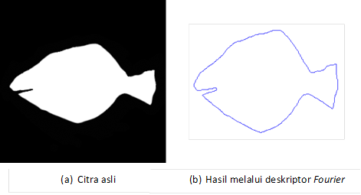

Slide 58
Convex Hull dan Soliditas
Salah satu algoritma yang digunakan untuk menangani perwujudan convex hull adalah ‘Graham Scan’. Algoritma ini sangat efisien untuk menangani convex hull baik untuk kurva tertutup ataupun piksel-piksel yang tersebar secara individual, berapa pun jumlahnya (Goodrich dan Tamassia, 2002). Kinerjanya sebesar O(n log n), dengan n adalah jumlah piksel yang akan dilingkupi oleh sabuk

Slide 59
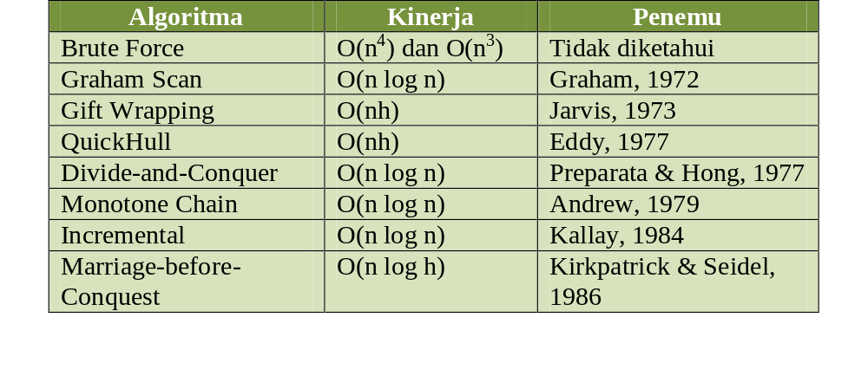
Tabel 12.2 Berbagai algoritma convex hull

